Slide 1

Онлайн возможности осуществления социального сопровождения с использованием мобильного приложения «Особый случай»

Slide 2


Мобильное приложение «Особый случай»
2
Комплекс мер Новгородской области по развитию технологий, альтернативных предоставлению услуг в стационарной форме социального обслуживания детям-инвалидам и детям с ограниченными возможностями здоровья, включая организацию сопровождаемого проживания
разработано с участием представителей родительского сообщества и общественных организаций (РО ВОРДИ, АНО «Дом Солнца»)
информация в блоки сформирована по возрастным нормам развития и по диагнозам
создан рекламный ролик о возможностях мобильного приложения
разработаны информационные буклеты
работает на телефонах и планшетах, операционной системы IOS и Androind
доступно для скачивания на Play Market (Google Play)

Slide 3
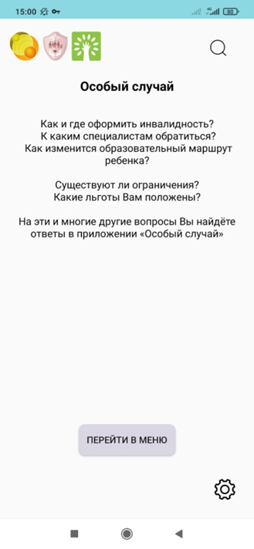
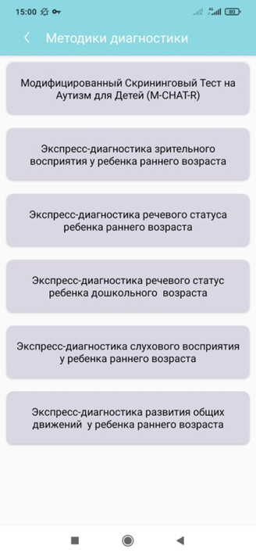
Мобильное приложение «Особый случай»
3
Информационная поддержка семей с детьми-инвалидами и детьми с ОВЗ по вопросам оказания квалифицированной помощи в организациях различной ведомственной
направленности на территории Новгородской области
ЗАДАЧИ:
повышение информированности родителей о возможностях получения квалифицированной помощи в организациях различной ведомственной принадлежности
повышение информированности специалистов, работающих с детьми с инвалидностью и с ОВЗ, об организациях, в которые можно направить семью, воспитывающую ребенка с инвалидностью или с ОВЗ
помощь родителям своевременно и самостоятельно выявлять отклонения в развитие у детей
аккумулирование информации об органах исполнительной власти и организациях, осуществляющих медико-социальную, психологическую, коррекционную, образовательную деятельность и имеет перечень предоставляемых организациями услуг с контактными данными и адресами, что позволяет родителям решить тот или иной вопрос в «один клик».
включает блок по вопросам оказания паллиативной помощи

Slide 4

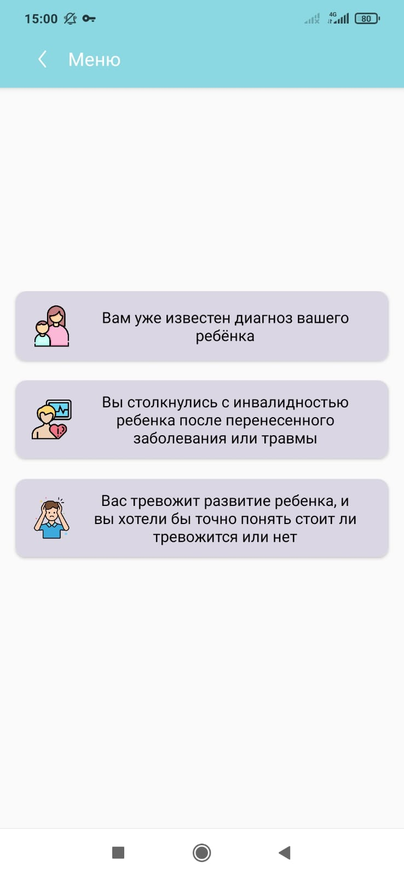

Мобильное приложение «Особый случай»
4
получение услуг по социальному сопровождению в «один клик»

